Slide 1
Less

Slide 2
教学目标
安装Less环境
学会使用Less

Slide 3
Less
什么是Less？
LESS CSS是一种动态样式语言，属于CSS预处理语言的一种，它使用类似CSS的语法，为CSS的赋予了动态语言的特性，如变量、继承、运算、函数等，更方便CSS的编写和维护。
LESSCSS可以在多种语言、环境中使用，包括浏览器端、桌面客户端、服务端。
Notes:
JavaScript实现了ES5规范
TypeScript实现了ES6规范

Slide 4
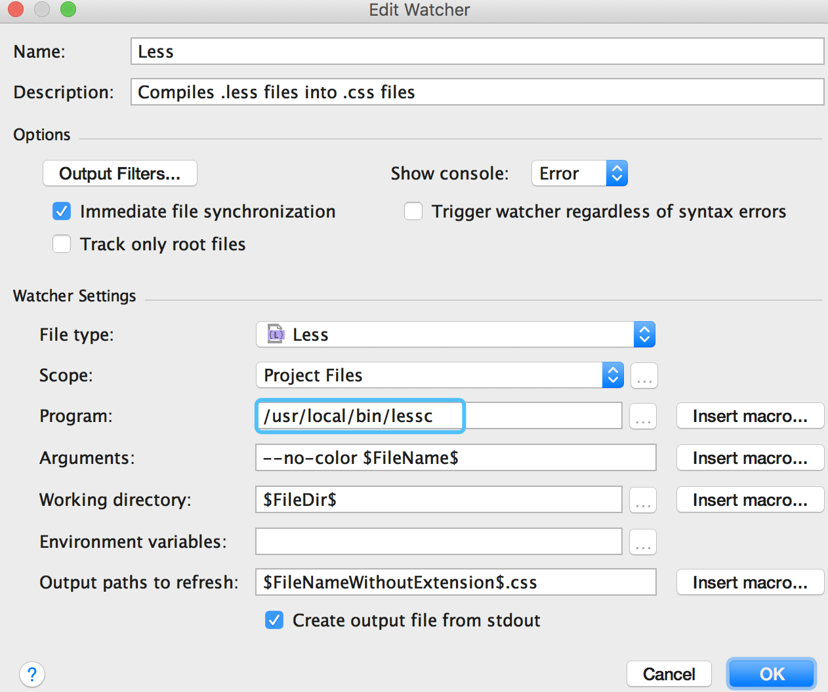
Less
安装Less编译环境
第一步：安装node
第二步：用npm包管理工具安装less
npm install -g less
lessc –v查看less版本号
命令行编译：lessc index.less > index.css
phpbStorm编译：
Notes:
JavaScript实现了ES5规范
TypeScript实现了ES6规范

Slide 5
学会使用Less
http://lesscss.cn/

Slide 6
谢 谢

